Slide 1


REVİEWME
Emirhan Erbil
İsmet Kılınç
Mustafa Gökberk Aktaş

Slide 2
1
Sorun
Giriş
2
Çözüm Yöntemi
3
Benzer Uygulamalardan Farkımız
4
Öngördüğümüz Sorunlar

Slide 3
SORUN
Boyacı, Tesisatçı, Özel ders öğretmeni gibi mesleklerde çalışan kişilerden aldığımız hizmeti değerlendirirken bunu kendi çevremizdeki insanlar hariç daha fazla topluluğa ulaştıramıyoruz. Web sitemiz bu sorun üzerine çözüm bulmayı hedefliyor.

Slide 4
ÇÖZÜM YÖNTEMİ
Sitemizde üyelik sistemi üzerinden yorum yapılabilecek. Üyelik sisteminde ise mail ile doğrulama kullanacağız. Böylelikle bir telefon numarasından sınırlı sayıda mail açılabileceği için spam yorumlardan kurtulmayı hedefliyoruz.
Opsiyonel olarak sisteme yapılan işin resmini de yükleyebilirsiniz. Her yorumun beğenme ve beğenmeme butonu bulunacak. Her yorumun köşesinde, o yorumu adminlere şikayet edebileceğimiz kısım da olacak.

Slide 5
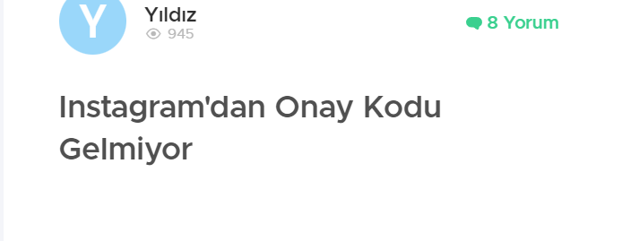
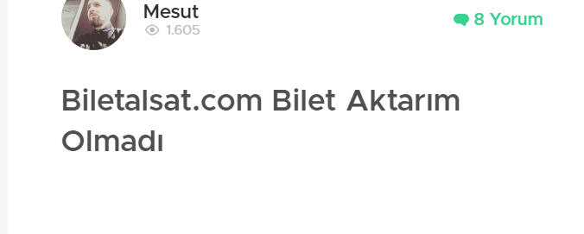
BENZER UYGULAMALAR
ŞİKAYETVAR
Bu sitede çoğunlukla teknolojik aletler,kurumlar,uygulamalar hakkında yorumlar yapılıyor.
Yapılan yorumlar sitenin de isminden anlaşılabliceği gibi olumsuz yorumları içeriyor.

Slide 6
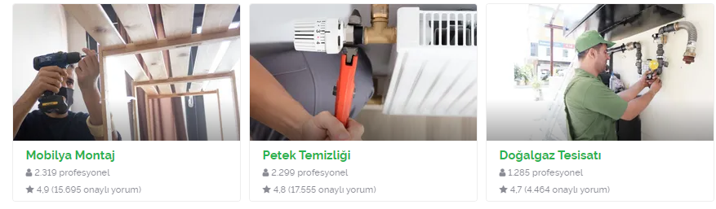
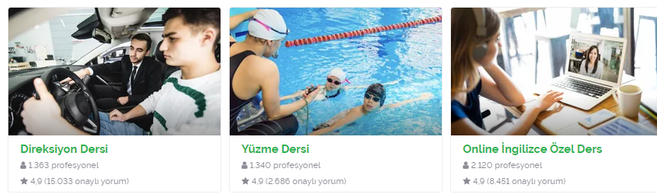
BENZER UYGULAMALAR
ARMUT
Armut uygulaması hizmet alma ve hizmet satma amacı taşıyor ve bunun sonucunda değerlendirme yapılıyor.

Slide 7
FARKIMIZ
Bizim sitemizde Şikayetvar'dan farklı olarak daha çok tüzel kişilerden aldığımız hizmeti değerlendireceğiz ve olumsuz yorumların yanında olumlu yorumlar da bulunabilecek.
Armut'tan farklı olarak bizim sitemizde amaç hizmet almak veya satmak değil, alınan hizmeti değerlendirmek.

Slide 8
SPAM YORUM SORUNU
Uygulamaya atılacak spam yorum sorununu ilk başta, yorumu atan kişi ve attığı yorum ile ilgili birkaç parametreye bakıp bu ve benzeri parametreleri belli oranda sağlaması halinde atılan spam yorumları kaldırmayı düşünüyoruz.
Bu parametrelerden bazıları;
Yorumu atan kişinin ad ve avatar bilgisi ve kullandığı mail ile uyuşmazlığı.
Yapılan yorumun verilen hizmet hakkında ayrıntı belirtip belirtmediği.
Yorum atan kişinin ne sıklıkla yorum yaptığı
Yapılan yorumun kelimelerinin karmaşıklık düzeyi.
Yorum atan kişinin daha önceki değerlendirmeleri.
Yorumda kullanılan ünlem işareti çokluğu.

Slide 9
ÜNLEM İŞARETİ ARAŞTIRMASI
Sahte müşteri incelemelerinin bir başka yaygın teması da ünlem işaretlerinin tekrar tekrar kullanılmasıdır. MIT'de yapılan bir araştırma, aldatıcı incelemelerin genellikle gerçek incelemelerden daha fazla ünlem işareti içerdiğini buldu.
Sahte yorumcular, bu işaretleri ekleyerek geri bildirimlerinin ardındaki olumsuz duyguları vurgulayacaklarına inanırlar. Bununla birlikte, doğru yorumların, yorum yapan kişinin o anda nasıl hissettiğinden ziyade, olumsuz olan gerçek olaylara odaklanması daha olasıdır. Sonuçta, bir müşteri şirketinize içtenlikle üzülüyorsa, duruma aşırı tepki veriyormuş gibi görünmek yerine düşünceli, eyleme geçirilebilir geri bildirim sağlamak isteyecektir.

Slide 10
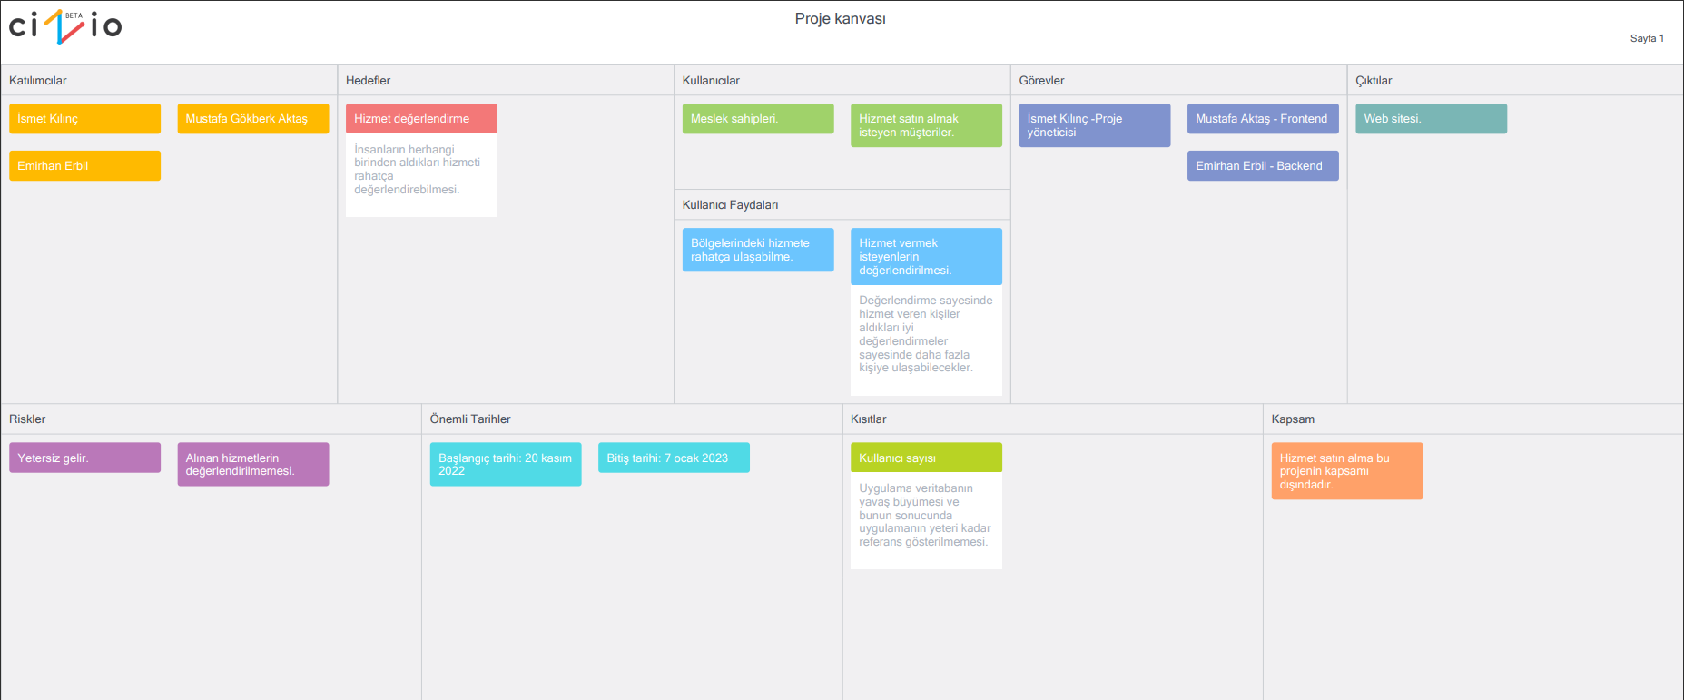
PROJE KANVASI

Slide 11
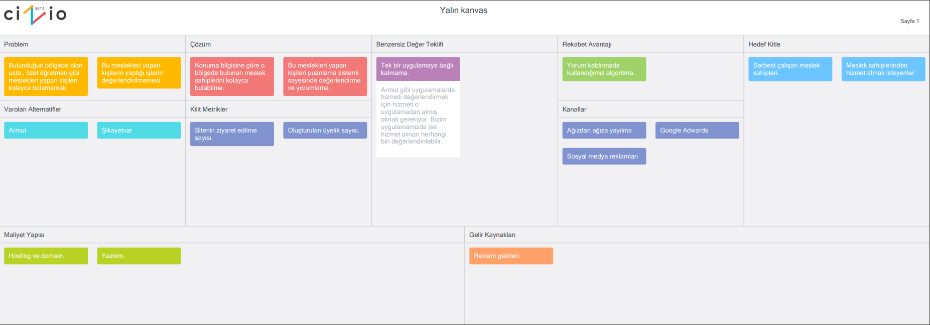
YALIN KANVASI

Slide 12
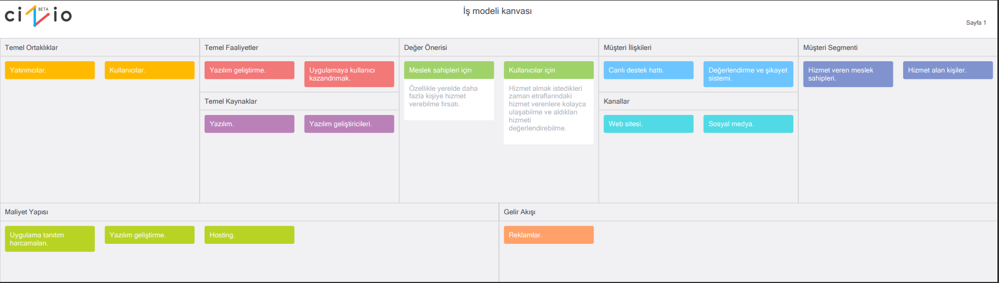
İŞ MODELİ KANVASI

Slide 13
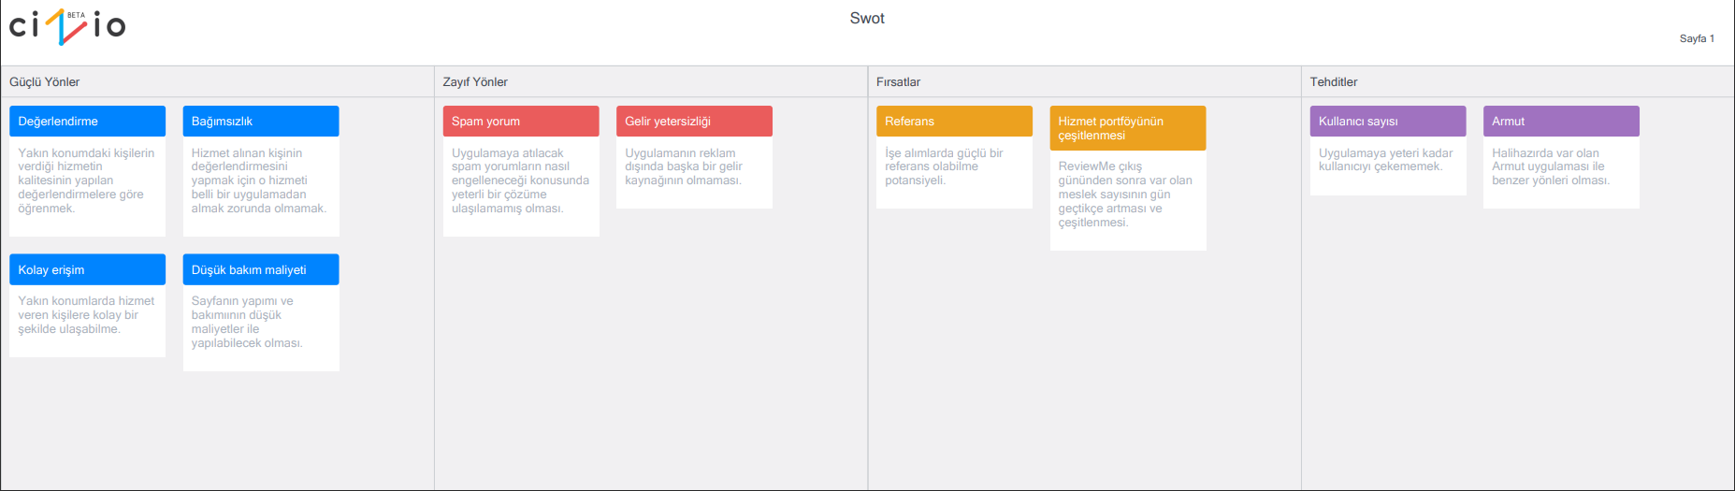
SWOT ANALİZİ

Slide 14
TEŞEKKÜRLER

